Slide 1





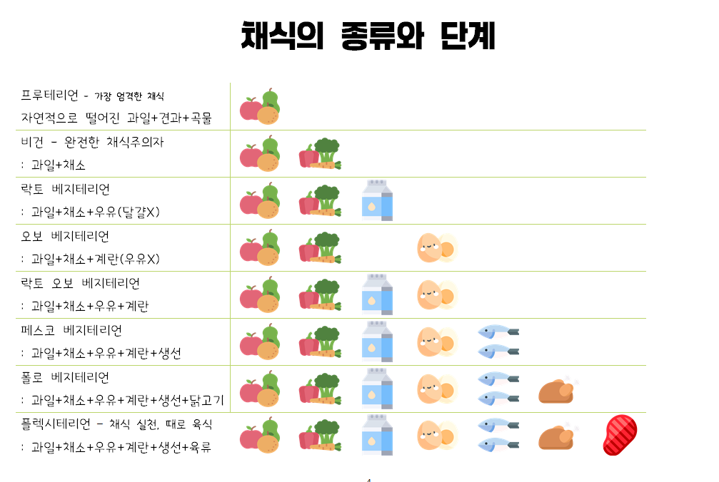

알아두면 쓸데있는 환경의날 잡학사전 - ‘채식인의 날’ -
초등학교 학년 반 이름 :
1
어느 날 갑자기 사과가 사라진다면?
가축 기를 때 화학비료,
가축의 트림, 방귀
메탄 ( ) 배출량 증가
지구 온도를
높임
ㅈ ㄱ ㅇ ㄴ ㅎ
2
사람들이 채식을 하는 이유는 무엇인가요?
ㄷ ㅁ 을
보호하기 위해서
ㄱ ㄱ 을 위해서
ㅎ ㄱ ㅂ ㅎ 를 위해서
채식의 종류와 단계
3
채식 종류와 단계

Slide 2

알아두면 쓸데있는 환경의날 잡학사전 - ‘채식인의 날’ -
초등학교 학년 반 이름 :
동물, 환경보호, 건강을 위해 내가 도전할 채식 단계 :
이 단계에서 먹어보고 싶은 레시피 기록하기 (그림이 없다면 나만의 요리를 나타내요.)
첫 번째 음식 이름 | 두 번째 음식 이름
들어가는 재료 | 들어가는 재료
그림으로 나타내기 | 그림으로 나타내기
4
우리학교 급식 탐구하기 : 우리학교 급식표에서 채식인 음식에 표시해봅시다.
채식 단계 중 비건인 음식
알레르기 정보 ①난류,②우유,③메밀,④땅콩,⑤대두,⑥밀,⑦고등어,⑧게,⑨새우,⑩돼지고기,⑪복숭아,⑫토마토⑬아황산염 ⑭호두 ⑮닭고기 ⑯쇠고기 ⑰오징어 ⑱조개류(굴,전복,홍합 포함), ⑲잣
우리학교 일주일 급식 붙이는 곳

Slide 3
알아두면 쓸데있는 환경의날 잡학사전 - ‘채식인의 날’ -
초등학교 학년 반 이름 :
5
채식 단계 중 내가 일주일동안(하루 한 끼 씩) 도전해보고 싶은 단계를 고르고 일주일 채식 챌린지에 도전해봅시다.
일주일 채식 챌린지
날 짜 | 내가 먹은 메뉴
월 일 | 음식 이름 : 들어간 재료 :
날 짜 | 내가 먹은 메뉴
월 일 | 음식 이름 : 들어간 재료 :
날 짜 | 내가 먹은 메뉴
월 일 | 음식 이름 : 들어간 재료 :
날 짜 | 내가 먹은 메뉴
월 일 | 음식 이름 : 들어간 재료 :
날 짜 | 내가 먹은 메뉴
월 일 | 음식 이름 : 들어간 재료 :
날 짜 | 내가 먹은 메뉴
월 일 | 음식 이름 : 들어간 재료 :
날 짜 | 내가 먹은 메뉴
월 일 | 음식 이름 : 들어간 재료 :
일주일 채식 도전 소감
가장 맛이 있었던 메뉴 :
소감(달라진 점이 있나요? 불편한 것이 있었나요? 쉬웠나요? 일주일 챌린지를 마친 기분은 어떤가요?) :

Slide 4







알아두면 쓸데있는 환경의날 잡학사전 - ‘채식인의 날’ -
초등학교 학년 반 이름 :
6
채식하는 이유 중 환경 보호와 관련있는 ‘탄소 발자국’을 알아봅시다.
탄소발자국이란? : 제품을 만드는 과정 등에서 생긴 ㅇ ㅅ ㅎ ㅌ ㅅ 의 양
탄소발자국이 많을수록 환경오염이 심각해지고 사람에게 돌아오는 피해가 크겠지요?
7
탄소 발자국 줄이는 방법 - 방법과 그림을 알맞게 연결해봅시다.
도보, 자전거 이용
일회용품, 전기, 물, 절약하기
재활용, 분리수거
제대로 하기
친환경 제품,
저탄소 제품 사용
로컬푸드 직매장(우리 지역에서 만든 음식들을 판매하는 곳) 활용하기 (제품의 이동과정이 짧아 탄소발자국 배출량이 비교적 적어요.)
8
우리집 식단 탄소발자국 조사하기
우리가 먹는 음식마다 각각 다른 양의 탄소발자국을 배출합니다. 평소 먹는 음식의 탄소 배출량을 확인해봅시다. (평소 먹는 반찬 없다면 비슷한 종류 고르기)
우리집 식단의 온실가스 배출량은?
오늘 한끼 식사로 kgCO2e의 온실가스를 배출했습니다.
이는 승용차 1대가 이동 시 배출하는 온실가스량에 해당하며,
배출된 온실가스를 흡수하기 위해서는 소나무 그루가 필요합니다.

Slide 5
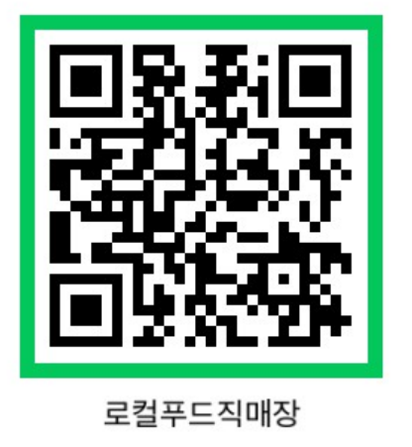

알아두면 쓸데있는 환경의날 잡학사전 - ‘채식인의 날’ -
초등학교 학년 반 이름 :
9
안성 로컬푸드 직매장 조사하기
로컬푸드 직매장을 이용해 본 경험이 있나요?
탄소발자국을 줄이기 위해 안성에 있는 로컬푸드직매장을 조사해봅시다.
로컬푸드 직매장 이름
주소
주요 판매물품
운영 시기
운영 주체
로컬푸드 직매장 두 곳 중 우리집과 더 가까운 곳은? :
어떤 교통수단(도보,자전거,버스, 자동차)을 이용하여 직매장에 방문할 예정인가요? :
환경보호, 내가 살기 좋은 지구를 위해 채식을 실천하고 탄소발자국 줄이는 방법을 습관화하는 우리가 됩시다!

